Slide 1
LUCYLUNALIS-SOFTART

Slide 2
Integrantes
Gaes N° :2
Sara valentina Abril Prieto
Andrey Santiago Muñoz Maldonado
Daniel Felipe Daza Noguera

Slide 3
Planteamiento del Problema
Nuestra clienta actualmente trabaja desde su casa, atendiendo a los clientes y realizando todas las funciones de su negocio de manicura. Sin embargo, enfrenta varias problemáticas que afectan su desempeño:
Agendamiento de citas: Actualmente utiliza WhatsApp y un tablero físico para agendar las citas, lo cual dificulta la gestión adecuada y ha llevado a conflictos, como programar citas en el mismo horario. Además, la falta de recordatorios ha provocado olvidos de citas tanto por parte de ella como de sus clientes.
Promociones: No dispone de suficiente tiempo para crear publicidad efectiva que atraiga a más clientes. Esto obstaculiza el crecimiento de su negocio.
Ventas: Le resulta complicado llevar un control adecuado de las ventas, lo que puede generar retrasos en las citas de los clientes y escasez de productos clave en su tienda. Esto puede causar molestias a los clientes e incluso llevar a perder algunos de ellos.

Slide 4
Justificación
La necesidad de mejorar la productividad y ofrecer una experiencia única tanto a los clientes como a los empleados mediante la implementación de un sistema automatizado de agendamiento de citas en línea, gestión de promociones y generación de informes de ventas, se busca optimizar los procesos internos, aumentar la eficiencia y brindar un servicio más completo y personalizado. Esto permitirá a la empresa maximizar su capacidad de atención, atraer a nuevos clientes y mejorar la toma de decisiones estratégicas. En definitiva, el proyecto busca impulsar el crecimiento y la competitividad de "LucyLunails" en el mercado de la manicura.

Slide 5
Objetivo General
Desarrollar un software que le permita a la empresa “LucyLunails”
mejoras en su productividad, de igual manera que le ofrezca una
experiencia única tanto al cliente como al empleado por medio de
módulos ubicados en el aplicativo, con el fin de que las herramientas incentiven un ambiente cómodo, eficiente y ágil.

Slide 6
Objetivos Específicos
Permitir la programación de citas en línea, de tal manera que los usuarios puedan seleccionar
la fecha y hora de su preferencia, y para que el sistema pueda mostrar la disponibilidad del
personal y la programación existente.
Facilitar la creación y gestión de promociones para los usuarios, ofreciendo una amplia
variedad de opciones como descuentos, ofertas especiales, paquetes, entre otros, para
adaptarse a las necesidades de la comunidad.
Brindar informes y estadísticas sobre el rendimiento de las ventas, como las ventas totales, el
servicio más seleccionado, entre otros aspectos relevantes, para ayudar en la toma de
decisiones y la planificación de ventas futuras.

Slide 7
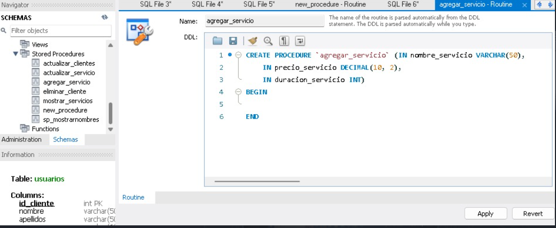
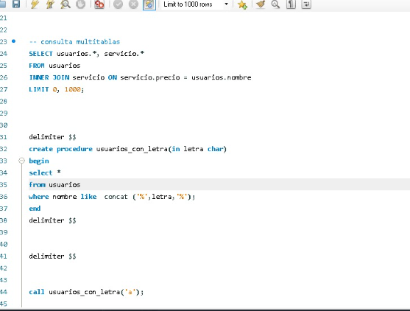
Procedimientos Almacenados

Slide 8
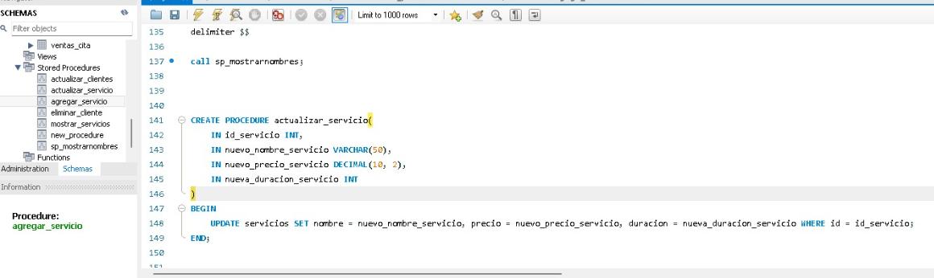
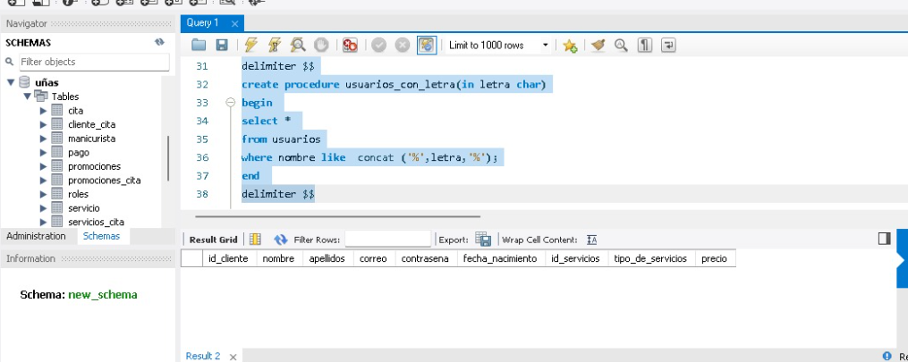
Procedimientos Almacenados

Slide 9
Funcionalidad de la Aplicación
https://daniel181104.github.io/-gaes-2-fase-4/

Slide 10


